Slide 1
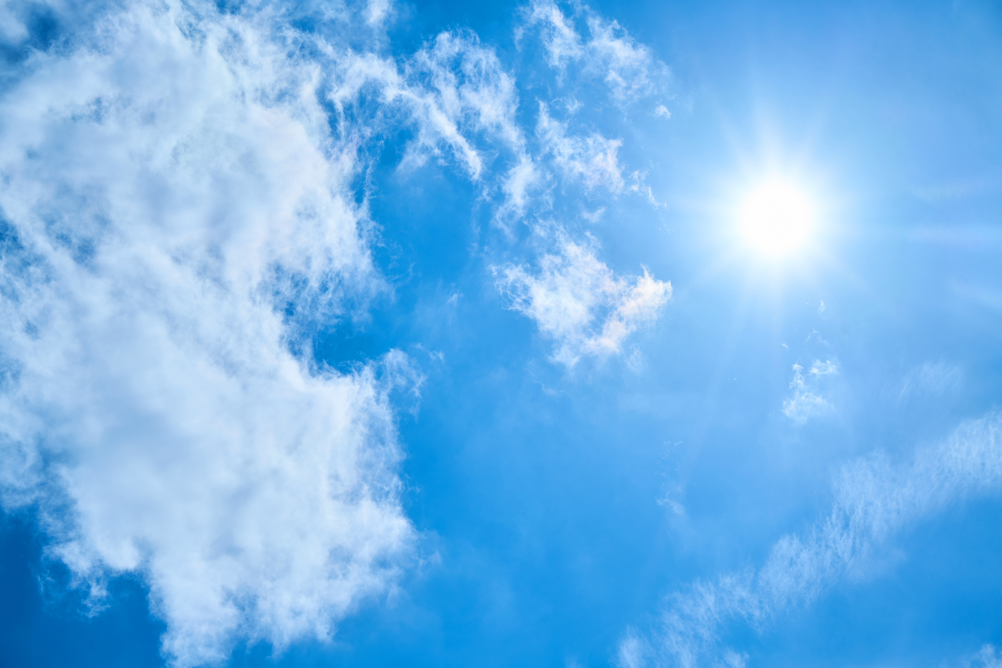




“Осіння погода
неначе пригода”
Дудник Ольга

Slide 2
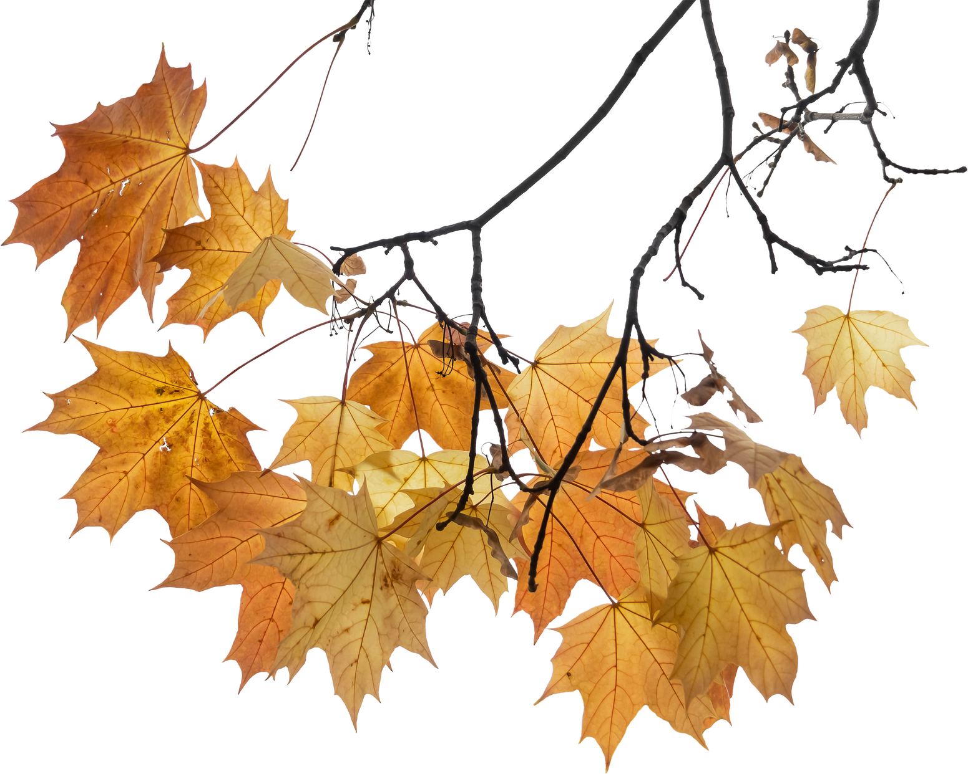

Осінь – це найкрасивіша пора року, тому що вона наповнена яскравими та незабутніми фарбами.
Дерева змінюють колір листя.
Листя на деревах стає жовтим, багряним, коричневим.
Коли ми гуляємо осіннім парком, опале листя шарудить під нашими ногами.
На клумбах зацвітають осінні квіти – айстри та хризантеми.
На жаль, барвиста та тепла осінь швидко закінчується.
Листя опадає, все частіше йдуть дощі.
Дудник Ольга

Slide 3


Мене частенько просять, ждуть,
А тільки покажусь,
Ховатися почнуть.
(Дощ)
Дудник Ольга

Slide 4

Якщо з неба дощ іде...
Ти скоріше відкрий його
І залишишся сухий.
(Парасолька)
Дудник Ольга

Slide 5
Парасолька – куди ж ми без неї в дощову погоду?
Завдяки парасольці ми залишаємося сухими.
Отже, застуда нам не страшна.
Дудник Ольга

Slide 6


ДЕ ЖИВЕ ДОЩИК?
— Де ти, дощику, живеш?
Як на землю ти ідеш?
— По веселочці — містку
Із хмаринки зараз йду!
Як на пару обернуся
То до хмарки повернуся!
Юлія Забіяка
Дудник Ольга

Slide 7
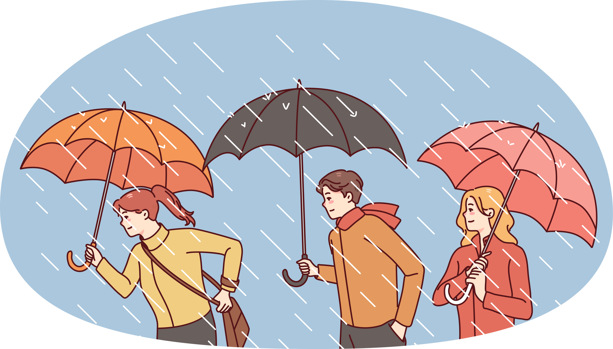
БЕЗ ДОРОГИ ХОДИТЬ ДОЩ
Звідки дощ іде?
Із неба!
Де іде той дощ?
Де треба!
Без дороги ходить скрізь —
через поле, через ліс.
А чи є у нього ноги?
Та нащо дощеві ноги,
коли ходить без дороги!
Євген Гуцало
Дудник Ольга

Slide 8
Прикмети, пов’язані з погодою
Якщо перший день осені теплий, вся осінь буде приємною.
Чим жаркіший і сухіший вересень, тим пізніше настане зима.
Якщо осінь стоїть тепла і ясна, весна принесе сильні дощі.
Дощова осінь означає тривалу ясну весну і спекотне літо.
Якщо осінь тепла з ясними днями, весна буде дощовою.
Дудник Ольга

Slide 9
Фразеологізми:
Дощ як із відра - сильний дощ.
Курячий дощ - дощ в сонячну погоду.
Золотий дощ - очікуваний, бажаний дощ.
Як свиня в дощ - брудний.
З дощу та під ринву – від однієї небезпеки, біди до ще іншої.
Дудник Ольга

Slide 10

Дудник Ольга

Slide 11
Чистомовки
Щу-щу-щу - чекаємо дощу.
Щі-щі-щі - мокрі всі кущі.
Ощ-ощ-ощ - пішов рясний дощ.
Ащ-ащ-ащ - скиньсвій плащ.
Дудник Ольга

Slide 12





Порахуємо парасольки
Дудник Ольга

Slide 13

Знайдемо однакові парасольки
Дудник Ольга

Slide 14
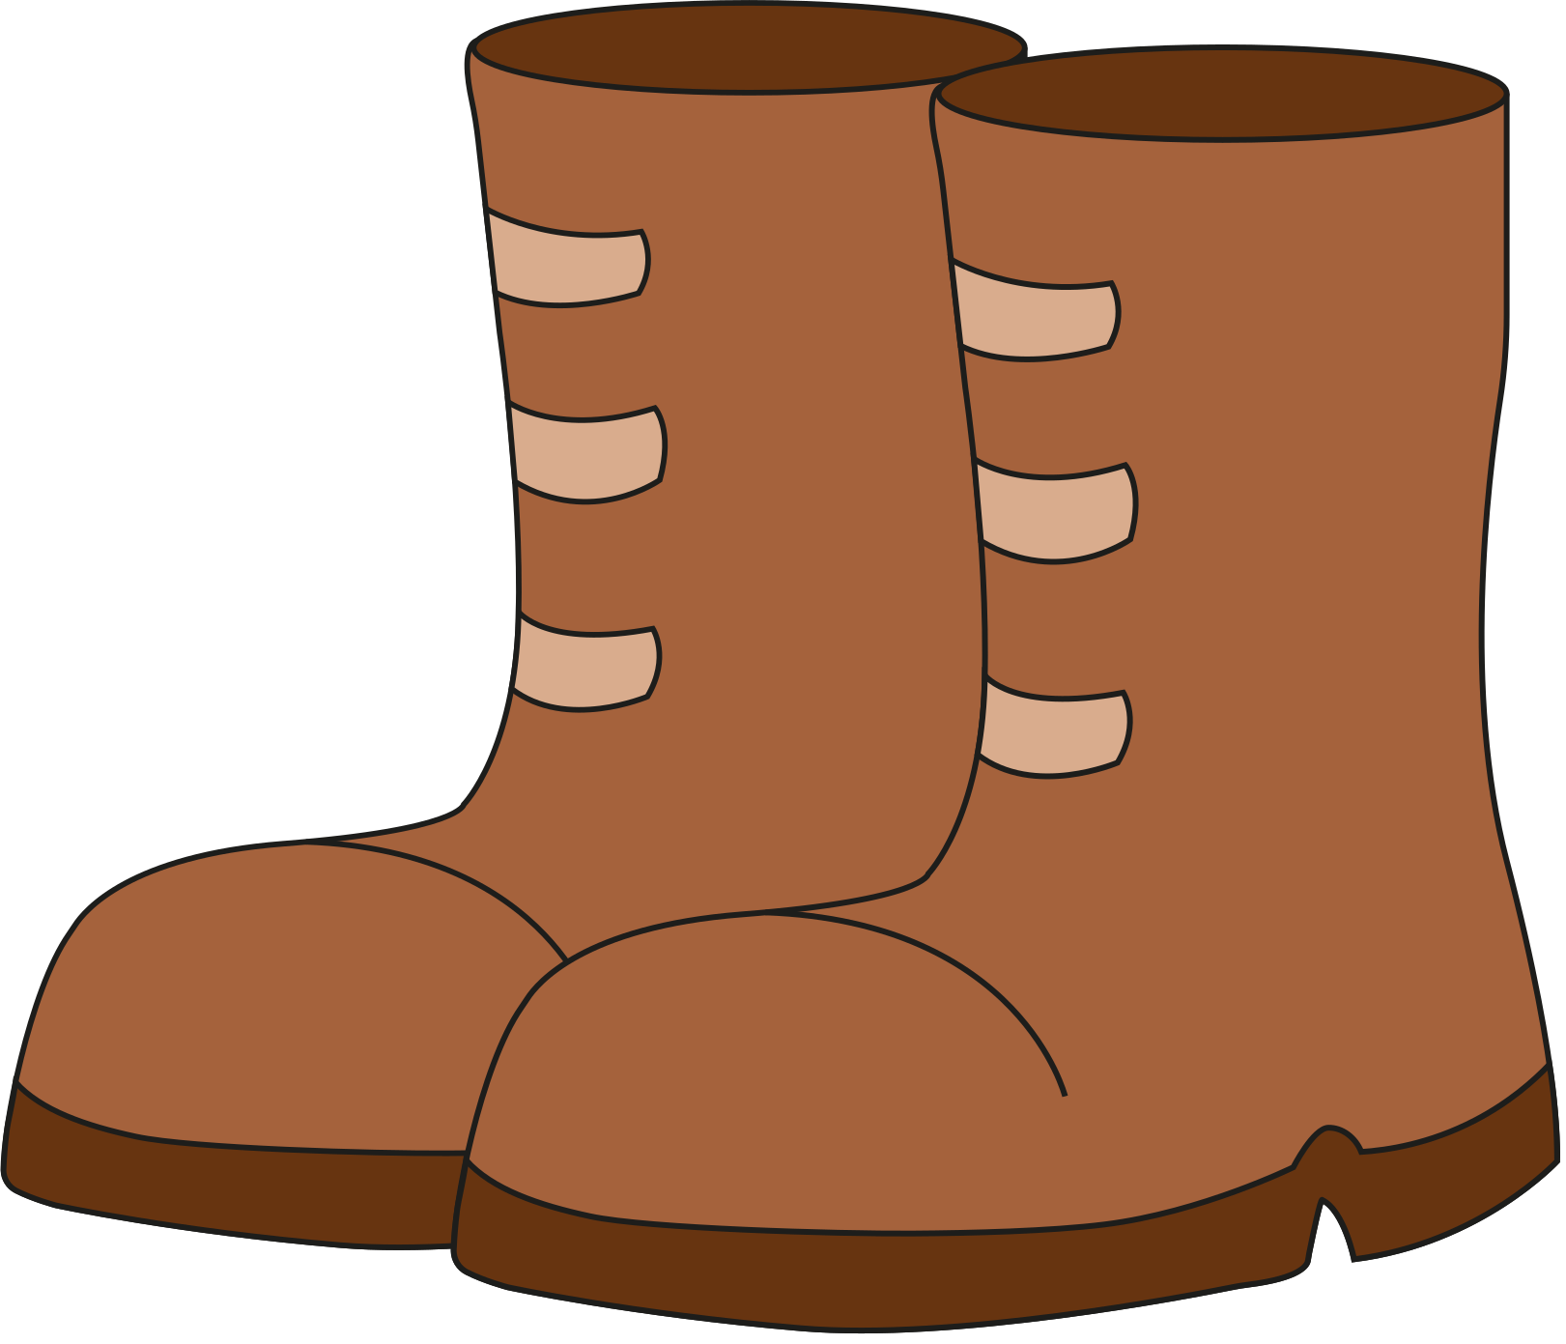




Порахуємо чоботи
Дудник Ольга

Slide 15
Знайдемо однакове взуття
Дудник Ольга

Slide 16

Дудник Ольга

